Slide 1


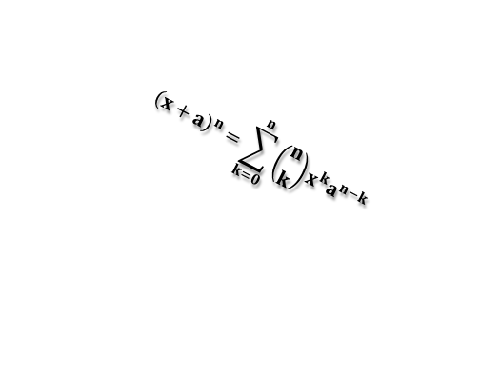

九年级10（语数英）班03·11作业登记
数学:1.讲练本和全练本第二章第一节写完
注*：红色字体为物化班作业，黑色字体为语数英班作业，淡绿色字体为统一作业
英语:1.讲练册30--31（AB）
2.精练本P13--14（AB）
3.话题28（AB）
化学 :1.同步P91--96（物化班）
2.背诵知识点，明天上课默写（语数英班）
物理1.中考真题第二套（物化班）
历史1.总复习P1,2单元材料题写完
语文: 写完精通P328.3.4.5
P361-362 3.4
Neko.Q
www.darntech.net × 63.beimokj.com

